Slide 1


Không khí bị ô nhiễm
Bảo vệ bầu không khí trong sạch

Slide 2
KHỞI ĐỘNG
- Tại sao có gió ?
Không khí chuyển động tạo thành gió.
- Sức gió thổi được chia ra mấy cấp độ ?
Sức gió thổi được chia thành 13 cấp độ.

Slide 3
Khoa học:
Không Khí Bị Ô Nhiễm
* Hoạt động 1: Tìm hiểu không khí sạch và không khí bị ô nhiễm
* Hoạt động 2: Tìm hiểu nguyên nhân gây ô nhiễm không khí

Slide 4
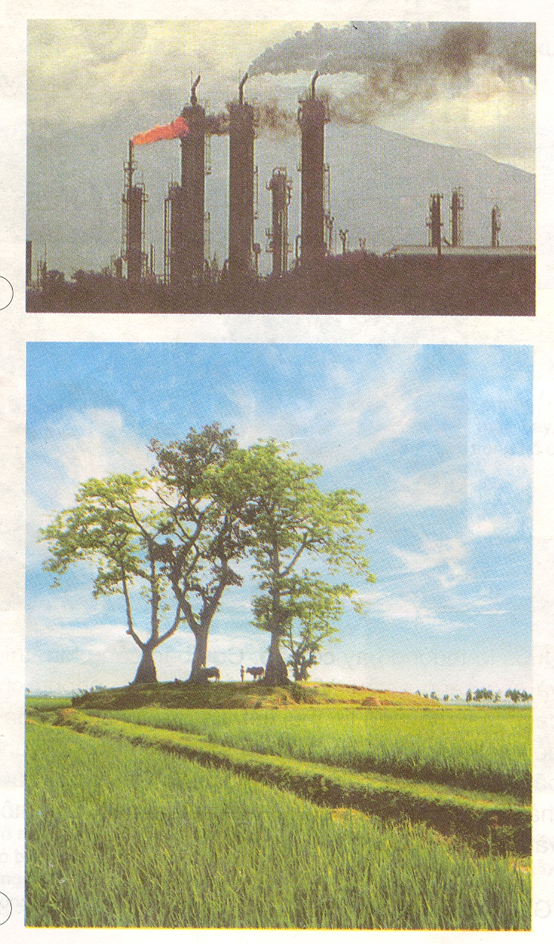
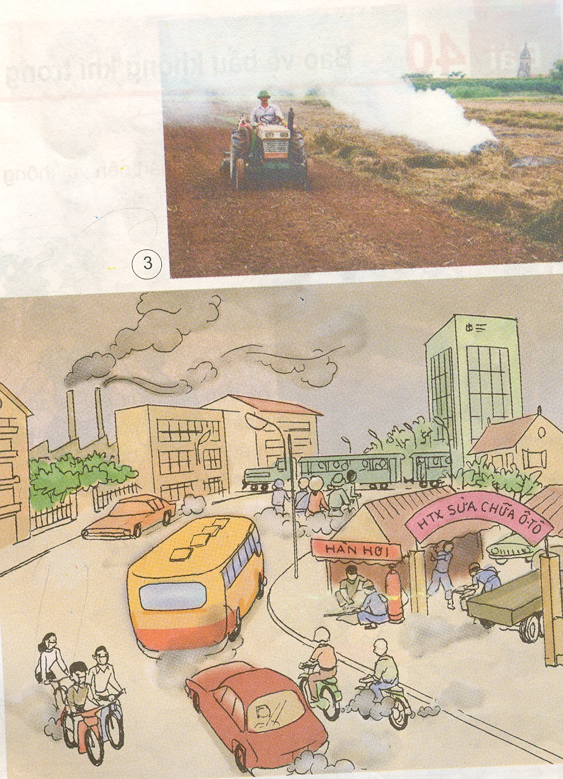
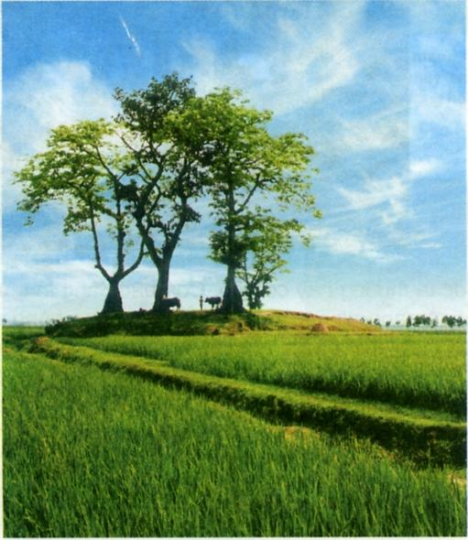
+ Hình nào thể hiện bầu không khí trong sạch, hình ảnh nào thể hiện bầu không khí bị ô nhiễm? Tại sao em biết?
1
3
2
4

Slide 5
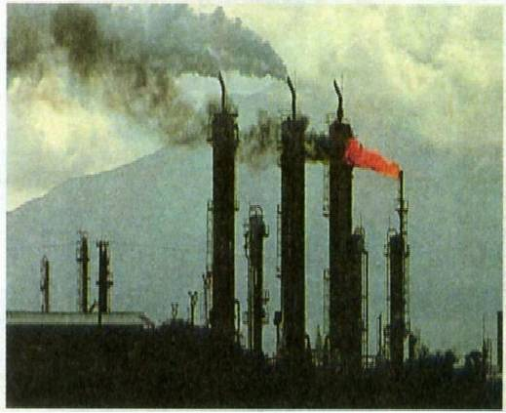
1
Không khí bị ô nhiễm có nhiều ống khói nhà máy đang thải những đám khói đen lên bầu trời và lò phản ứng hạt nhân đang thải khói và lửa lên bầu trời.

Slide 6
2
Không khí trong sạch, bầu trời cao và xanh, không gian thoáng đãng, cây cối xanh tươi.

Slide 7
3
Không khí bị ô nhiễm do đốt chất thải trên đồng ruộng ở nông thôn.

Slide 8
4
Không khí bị ô nhiễm. Nhiều xe cộ xe đi lại thải ra rất nhiều khói đen và làm tung bụi trên đường. Phía xa nhà máy đang thải khói đen lên bầu trời, các cửa hàng sửa chữa xe thải khói, bụi ra đường….

Slide 9
Theo em không khí như thế nào được gọi là trong sạch?
Không khí trong sạch là không khí trong suốt, không màu, không mùi, chỉ chứa khói, bụi, khí độc, vi khuẩn với tỉ lệ thấp và không làm hại đến sức khoẻ con người.
Không khí có những tính chất gì?
Không khí trong suốt, không màu, không mùi, không vị, không có hình dạng nhất định.
2

Slide 10
1
3
4
Thế nào là không khí bị ô nhiễm?
Không khí bị ô nhiễm là không khí có chứa một trong các loại khói, khí độc, các loại bụi, vi khuẩn quá tỉ lệ cho phép, có hại cho sức khỏe con người và các sinh vật khác.

Slide 11
* Hoạt động 1: Tìm hiểu không khí sạch và không khí bị ô nhiễm
Không khí sạch là không khí trong suốt, không màu, không mùi, chỉ chứa khói, bụi, khí độc, vi khuẩn với tỉ lệ thấp và không làm hại đến sức khoẻ con người.
Không khí bị ô nhiễm là không khí có chứa một trong các loại khói, khí độc, các loại bụi, vi khuẩn quá tỉ lệ cho phép, có hại cho sức khỏe và các sinh vật khác.
Theo em bầu không khí ở địa phương mình là bầu không khí trong sạch hay bầu không khí bị ô nhiễm ?

Slide 12
* Hoạt động 2: Tìm hiểu nguyên nhân gây ô nhiễm không khí
Hãy quan sát tranh và trình bày những nguyên nhân làm không khí bị ô nhiễm?

Slide 13
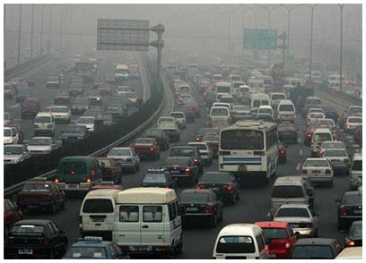
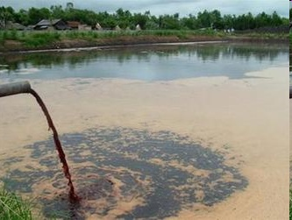
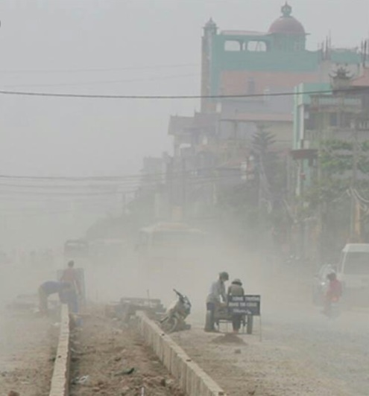
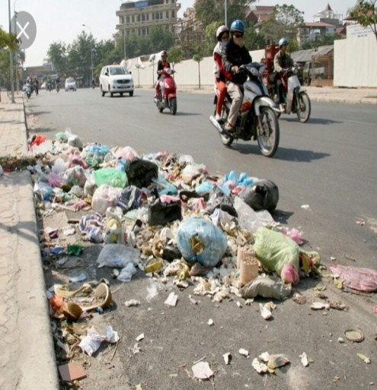
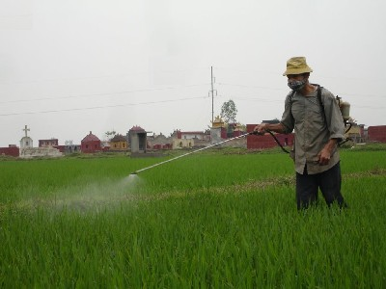
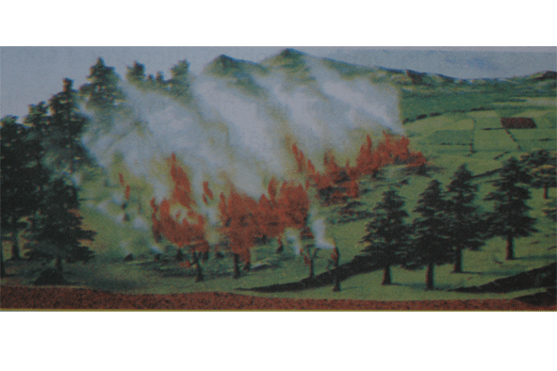
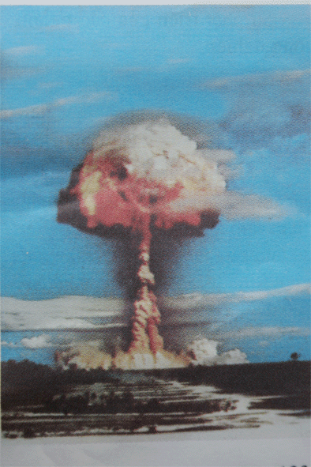
THUỐC TRỪ SÂU

Slide 14
* Hoạt động 2: Tìm hiểu nguyên nhân gây ô nhiễm không khí
Đốt rừng, đốt rác thải trên đồng ruộng, nương rẫy.
Do khí thải của nhà máy.
Khói, khí độc của các phương tiện giao thông. Khói bụi, cát trên đường tung lên khi có quá nhiều xe cộ qua lại.
Vứt rác bừa bãi tạo chỗ ở cho vi khuẩn
Mùi hôi thối, vi khuẩn của rác thải thối rữa.
Sử dụng nhiều chất hóa học, phân bón, thuốc trừ sâu

Slide 15
Không Khí Bị Ô Nhiễm
* Hoạt động 3: Tìm hiểu tác hại của không khí bị ô nhiễm.
Không khí bị ô nhiễm có tác hại gì đối với con người, động vật và thực vật ?
☞ Gây bệnh viêm phế quản
☞ Gây bệnh ung thư phổi.
☞ Bụi vào mắt gây các bệnh về mắt.
☞ Bệnh viêm mũi.
☞ Làm các động vật, thực vật chậm phát triển, không phát triển…

Slide 16
Không Khí Bị Ô Nhiễm
Không Khí Bị Ô Nhiễm
Bài học
Nêu nguyên nhân làm cho không khí bị ô nhiễm ?
- Khói, khí độc, các loại bụi, vi khuẩn,… là nguyên nhân làm cho không khí bị ô nhiễm.
- Không khí được coi là trong sạch khi những thành phần kể trên có trong không khí với tỉ lệ thấp, không làm hại đến sức khỏe của con người và các sinh vật khác.
Không khí được coi là trong sạch khi nào?

Slide 17

Không Khí Bị Ô Nhiễm
Gom rác đốt, vệ sinh sạch sẽ chỗ ở, trồng nhiều cây xanh , không phá hoại môi trường, bảo vệ rừng.
* Em đã làm gì để góp phần bảo vệ bầu không khí trong sạch?

Slide 18
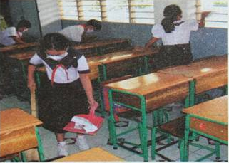
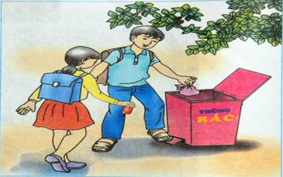
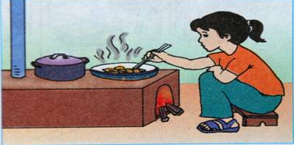
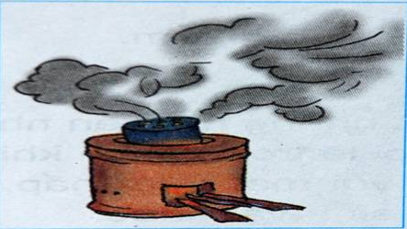
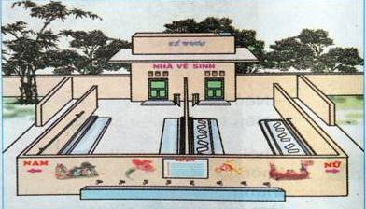
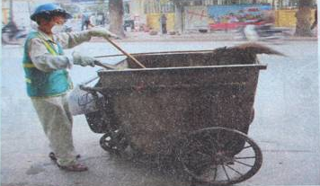
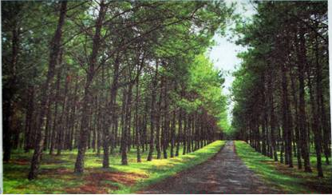
Bảo vệ bầu không khí trong sạch
Những việc nên làm và không nên làm để bảo vệ bầu không khí trong sạch

Slide 19


Việc nên làm để bảo vệ bầu không khí trong sạch
2
1
Thực hiện vứt rác vào thùng có nắp đậy, để tránh rác thối rữa bốc ra mùi hôi thối và khí độc
Vệ sinh lớp học để tránh bụi bẩn.

Slide 20

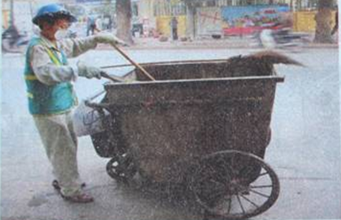
5
6
Nhà vệ sinh ở trường học hợp qui cách, giúp HS đi đại tiện, tiểu tiện đúng nơi qui định.
Thu gom rác trên đường, làm cho đường phố sạch đẹp, không có cát, bụi, rác, tránh bị ô nhiễm môi trường.

Slide 21


3
7
Nấu ăn bằng bếp cải tiến
Trồng cây xanh

Slide 22

Việc không nên làm
4
Bếp than tổ ong

Slide 23
- Vệ sinh lớp học.
- Thu gom rác trên đường.
VIỆC NÊN LÀM
- Thực hiện vứt rác vào thùng có nắp đậy.
- Nhà vệ sinh ở trường học hợp qui cách.
- Trồng cây gây rừng
- Nấu ăn bằng bếp cải tiến.
VIỆC KHÔNG NÊN LÀM
- Nhóm bếp than tổ ong

Slide 24




VẬN DỤNG - LIÊN HỆ
Ngoài ra chúng ta cần làm gì để bảo vệ bầu không khí trong sạch?
- Tiết kiệm điện
- Tiết kiệm nước
- Không khai thác cây rừng bừa bãi

Slide 25


CHÀO CÁC EM
TIẾT HỌC KẾT THÚC
Xin chân thành cảm ơn quý thầy cô!
* Các em về nhà:
- Xem lại bài, ghi nhớ nội dung luyện tập.
- Chuẩn bị bài sau: “Luyện tập chung”

